Slide 1
Présentation AFTLM
Sensibilisation aux risques cyber
Eric ADNET, Jean-paul GROUT
GHU APHP Saclay
1er décembre 2023

Slide 2

Sommaire
LES DOCUMENTS A AVOIR DANS VOS ETABLISSEMENTS
SECURITE DES SI MESURES DE PROTECTION
LES FONCTIONS EN VISIBILITE
LA REGLEMENTATION
LES REFLEXES
L’ORGANISATION A METTRE EN PLACE
PANORAMA CYBERSECURITE

Slide 3
LES DOCUMENTS A AVOIR DANS VOS ETABLISSEMENTS
Une chartre de bon usage de votre système d’information
  Qui a une partie engageante pour le personnel en étant validé au niveau vos ressources humaines.
  Qui est annexé à votre règlement intérieur.
Une Politique Générale de Sécurité des Systèmes d'Information
  Qui définit la politique mis en place par votre établissement.
  Qui engage vos prestataires lors de vos interventions.

Slide 4
SECURITE DES SI MESURES DE PROTECTION
Etat des risques
  Phishing : Recueil d’information par ingénierie sociale.
  DDOS : Saturation de votre accès internet (par déni de service).
  Spam : Publicité non souhaitée.
  Cryptolocker (Rançongiciels) : Encryptions des données en vue d’obtenir une rançon.
  Image institutionnelle : Engager l’image de la structure dans ces échanges publics.
  Usurpation : Emprunter l’identité d’une personne à des fins malveillantes.
Les médias
  Réseaux sociaux.
  Messagerie.
  Accès internet.
  Partages.
  Stockage amovible.

Slide 5
SECURITE DES SI MESURES DE PROTECTION
Les outils mis en place
  Un filtre au niveau d’internet.
  Un agent au niveau de chaque postes (XDR).
  Une prestation d’écoute du Dark Web.
  Un système d’audit des partages et des accès internet.
  Un coffre-fort des mots de passe aux fonctions SI critiques.
  Une authentification simplifiée Single Sign On.
  Une double authentification pour l’accès aux dossier médicaux (Uniquement Hors établissement)
  Une sauvegarde régulière de nos environnements (Configuration automate, base de données et données non structurés) .

Slide 6
LES FONCTIONS EN VISIBILITE
Les fonctions en visibilité sur vos sites
  Le Responsable de la Sécurité des Systèmes d'Information (RSSI).
  Le délégué à la protection des données (DPO).

Slide 7
LA REGLEMENTATION
La règlementation
  Appliquer les règles de la CNIL : Longueur et complexité des mots de passes , la durée de conservation des logs et la notification des violations de données
    https://www.cnil.fr/fr/mots-de-passe
    https://www.cnil.fr/fr/la-cnil-publie-une-recommandation-relative-aux-mesures-de-journalisation
    https://www.cnil.fr/fr/notifier-une-violation-de-donnees-personnelles
  Appliquer les recommandations de l’ANSSI : Notifier les incidents de sécurités, voir les bonnes pratiques et les règles en cas de crise cyber.
    https://cyber.gouv.fr/guides-essentiels-et-bonnes-pratiques-de-cybersecurite-par-ou-commencer
    https://cyber.gouv.fr/notifications-reglementaires
    https://www.francenum.gouv.fr/guides-et-conseils/protection-contre-les-risques/cybersecurite/que-faire-en-cas-de-cyberattaque-5

Slide 8
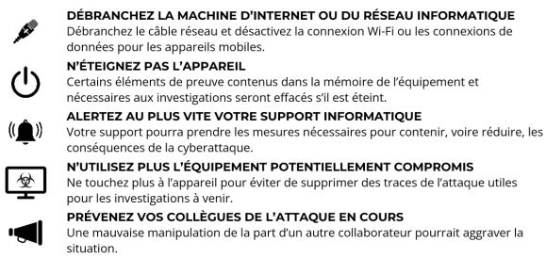
LES REFLEXES
Les consignes ANSSI en cas de cyberattaque

Slide 9
L'Organisation A METTRE EN PLACE
Le Plan de Continuité de l’Activité (PCA)
  Définition Processus permettant d’identifier les menaces potentielles pour une organisation, et de définir les actions à maintenir de façon prioritaire pour continuer d’atteindre ses objectifs et honorer ses obligations (Produire des résultats d’analyse etc. .).
  Avant tout un volet organisationnel :
    Définir l’importance de vos analyses en fonction des activités qui seront maintenues au niveau de vos services cliniques.
    Avoir à jour, une liste de vos automates avec leurs interactions et l’annuaire des contacts fournisseurs associés.
    Avoir une liste des téléphones de secours (indépendant du réseau informatique) de vos services cliniques, de vos laboratoires et des directions transverses (Téléphone bleue).
  Connaître vos protections :
    Suivre et prioriser avec vos DSI et vos fournisseurs, ce qu’il est nécessaire de sauvegarder niveau automate.

Slide 10
L'Organisation A METTRE EN PLACE
Le Plan de Reprise d’Activité (PRA)
  Définition : Procédures qui permettent à une entreprise de prévoir par anticipation, les mécanismes pour reconstruire et remettre en route un système d'information en cas de sinistre important ou d'incident critique.
  Avant tout un volet informatique :
    Définir l’ordre de d’arrêt/de redémarrage des différentes équipements techniques et les politiques de sauvegarde/archivage avec les contraintes informatiques.
    Définir les durées maximales d'interruption admissible, qui est l'expression de besoin de disponibilité des différents métiers ou services.
    Définir les pertes de données maximale admissible déterminé par les politiques de sauvegarde mis en place.

Slide 11
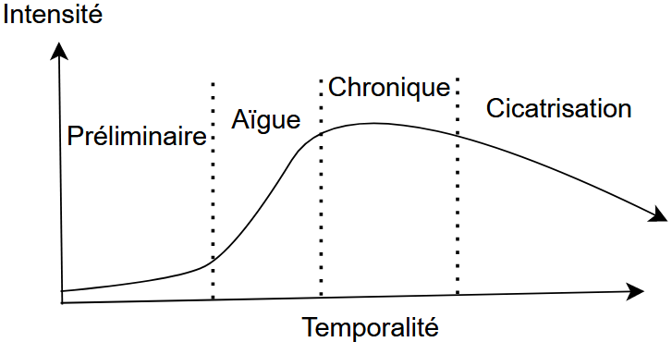
L'Organisation A METTRE EN PLACE
Les phases de la crise
La Gestion de crise
  Une cellule de crise est organisée niveau direction.
  Elle Coordonne les actions de la structure.
  Elle centralise la communication en temps de crise.
  Elle organise un retour d’expérience

Slide 12
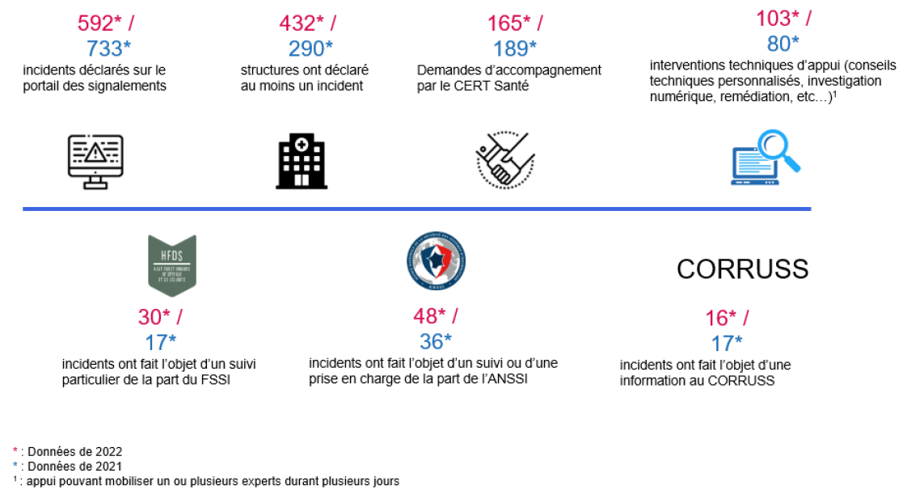
Panorama Cybersécurité
Chiffres clés des incidents à l’échelle nationale pour la période 2021 - 2022

Slide 13
Panorama Cybersécurité
Les cyberattaques dans le monde de la santé en 2022/2023 en France
CHR Sambre et Meuse
Centre d’oncologie
Radiothérapie St-Jean
Ambulances des 3 cantons
CHU Rennes
CHI Nord-Ardennes
CH Argenteuil
CHU Réunion
CH Cahors
Les Bluets
CH Versailles*
CHU BREST*
CH de l’Ain
CH BELAIR
CHSF*
O
N
D
J
F
M
A
M
J
J
A

Slide 14
Panorama Cybersécurité
Focus APHP :
  Attaques en déni de service pour bloquer l’accès Internet de l’AP-HP.
  Piratages de comptes de messagerie de l’AP-HP pour réaliser des campagnes de SPAM et d’hameçonnage.
  Tentative d’introduction d’une clef USB par une personne se faisant passer pour un informaticien de l’AP-HP.

Slide 15
Panorama Cybersécurité
Retour d’expérience :
  Prévoir deux opérateurs à la fois sur la protection et sur le service d’accès internet pour pallier au attaque massive.
  S’assurer de la mise à jour régulière des postes de travails.
    Appliquer et redémarrer vos postes en fin ou creux d’activités car les mises à jour sont parfois longues
  Segmenter au besoin les équipements des laboratoires vis-à-vis des postes « bureautique ».
  S’assurer que les équipements exposés sur internet soit mis à jour régulièrement (Danger pour les failles critiques).
  Attention à la sous-traitance, préférer des portails d’accès pour vos prestataires aux mises en place de liaison entre les entreprises (Qu’il faudra couper en cas d’attaque).
  Eviter les outils de télémaintenance non sécurisé (TeamViewer etc.).
  Bien mettre en balance le volet coût et niveau de protection demandé.

Slide 16
Merci de votre attention

